Slide 1


Mežsaimniecības konference meža īpašniekiem 2024
EGĻU ASTOŅZOBU MIZGRAUŽA
IEROBEŽOŠANAS PASĀKUMI
Jānis Pētersons
Meža un vides aizsardzības daļas vadītājs
OZOLNIEKI
28.11.2024.

Slide 2

EGĻU ASTOŅZOBU MIZGRAUŽA IEROBEŽOŠANAS PASĀKUMI
VMD rīkojums par mizgrauža masveida savairošanās situāciju 2024. gadā
Vērtīgo egļu mežaudžu apsekošanas rezultāti
Satelīta datu izmantošana potenciālo bojājumu identificēšanai egļu audzēs
Turpmākās rīcības
28.11.2024.

Slide 3
VMD rīkojums par mizgrauža masveida savairošanās situāciju 2024. gadā
2024. gada 9. janvārī izdots VMD rīkojums Nr. 1
«Par egļu astoņzobu mizgrauža masveida savairošanās situāciju un kaitēkļa ierobežošanas pasākumiem 2024. gadā»
Mērķis – aizsargāt vērtīgās egļu mežaudzes

Slide 4
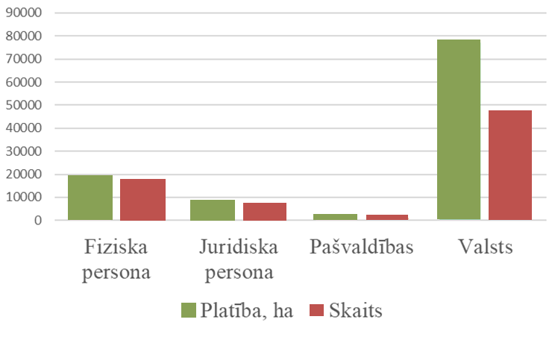
VMD rīkojums par mizgrauža masveida savairošanās situāciju 2024. gadā
Vērtīgo egļu mežaudžu (A zona) nogabalu skaits un platība sadalījumā pa īpašuma veidiem 2024. g
Situācija uz 1.aprīli

Slide 5
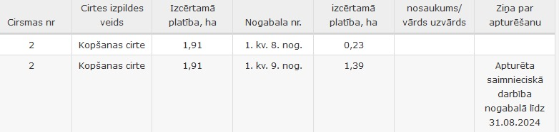
VMD rīkojums par mizgrauža masveida savairošanās situāciju 2024. gadā
Pieejamā informācija un tehniskais atbalsts terminēto zāģēšanas ierobežojumu ieviešanai no š.g. 1. aprīļa.
Informācija par apturēto darbību mežaudzēs pieejama:
https://gis.vmd.gov.lv/apliecinajumi

Slide 6
SANITĀRIE ATZINUMI 2024
Cēlonis-Egļu mizgraužu bojājumi
2024. gadā periodā no 1. janv. - 1.nov.
izsniegti 4818 sanitārie atzinumi
Kopējā platība: 5582 ha
*Pēc platības, ha
*Pēc atzinumu skaita

Slide 7
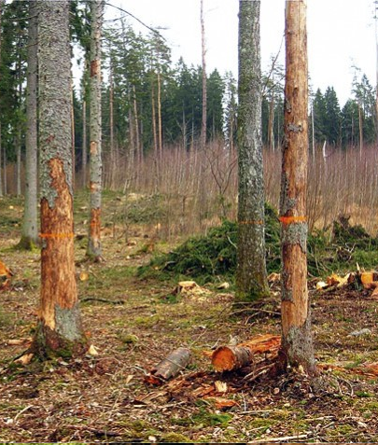
SANITĀRIE ATZINUMI 2024
salīdzinājumā ar citiem gadiem
DATU ATLASES KRITĒRIJI:
Gan sanitārās izlases, gan sanitārās vienlaidus cirtes
Bojājumu cēlonis: egles mizgrauži (tai skaitā svaigi bojājumi)
Periods: 1.janv. – 1.nov.

Slide 8
SANITĀRIE ATZINUMI 2024
sadalījumā pa reģioniem
DATU ATLASES KRITĒRIJI:
Gan sanitārās izlases, gan sanitārās vienlaidus cirtes
Bojājumu cēlonis: egles mizgrauži un svaigi egles mizgrauži
Periods: 1.janv. – 1.nov.
*Pēc platības, ha

Slide 9
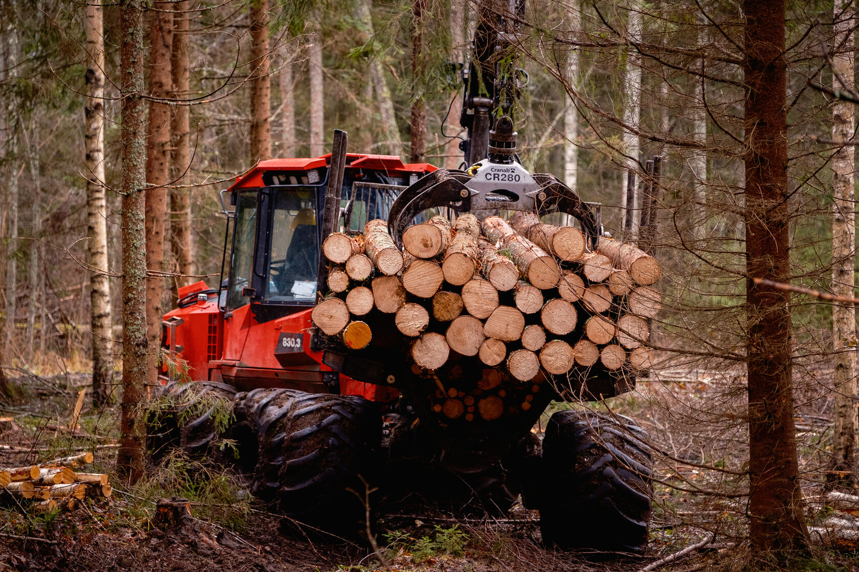
SANITĀRIE ATZINUMI 2024
sadalījumā pa īpašuma veidiem
DATU ATLASES KRITĒRIJI:
Gan sanitārās izlases, gan sanitārās vienlaidus cirtes, ha
Bojājumu cēlonis: egles mizgrauži un svaigi egles mizgrauži
Periods: 1.janv. – 1.nov.
*Valsts – MPS un militārie objekti.
LVM kopā izsniegti
3 096 atzinumi
4 043 ha platībai
no tiem 36% Vidzemē
28% Zemgalē
19% Kurzemē
12% Latgalē
5% Rīgā

Slide 10
CIRŠANAS APLIECINĀJUMI 2024
DATU ATLASES KRITĒRIJI:
Cirtes pēc VMD sanitārā atzinuma
Koku suga - egle
Periods: 1.janv. – 1.nov.

Slide 11
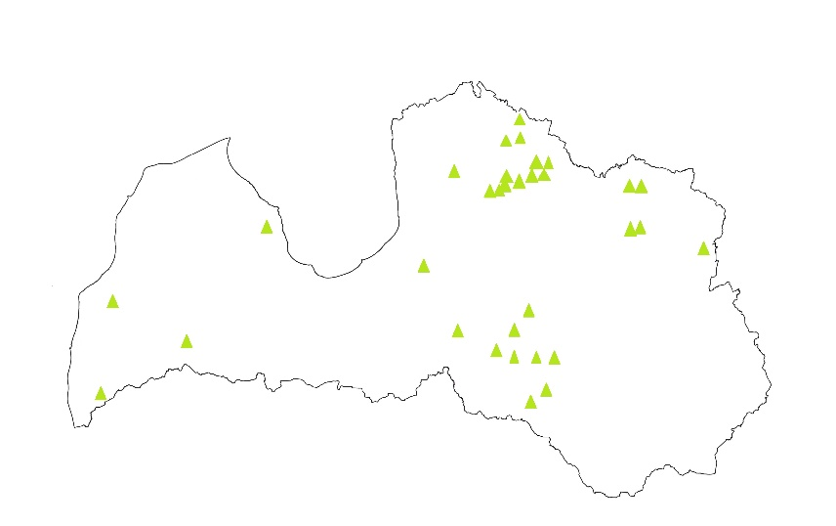
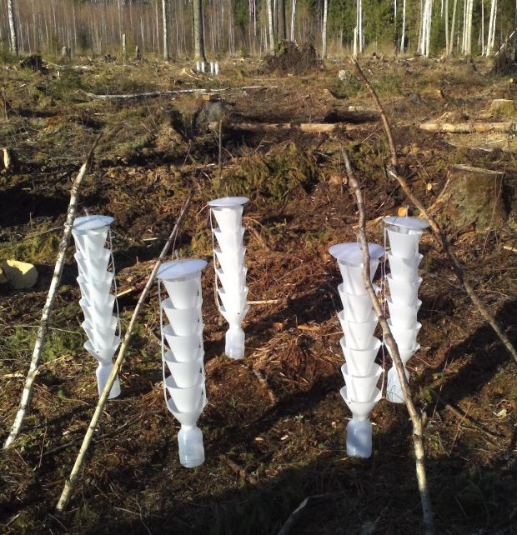
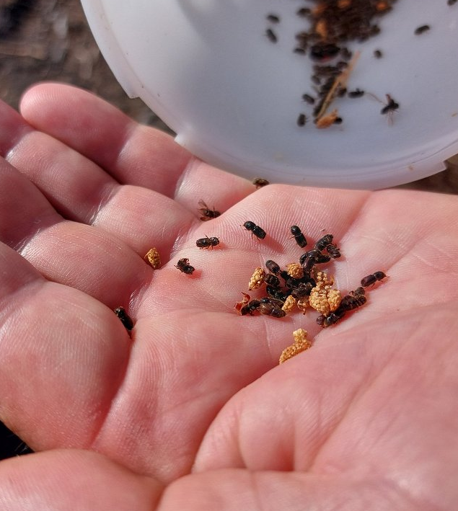
MIZGRAUŽU AKTIVITĀTE
VMD FEROMONU SLAZDOS
VMD feromonu slazdu izvietojums
Vidējais VMD slazdos noķerto vaboļu skaits valstī
2024

Slide 12


Svaigie mizgraužu bojājumi vērtīgajās egļu mežaudzēs
Laika periodā no 23.aug.- 6.sept.
VMD apsekoja 1267 audzes (3762 ha)
95% atbilst VEM

Slide 13
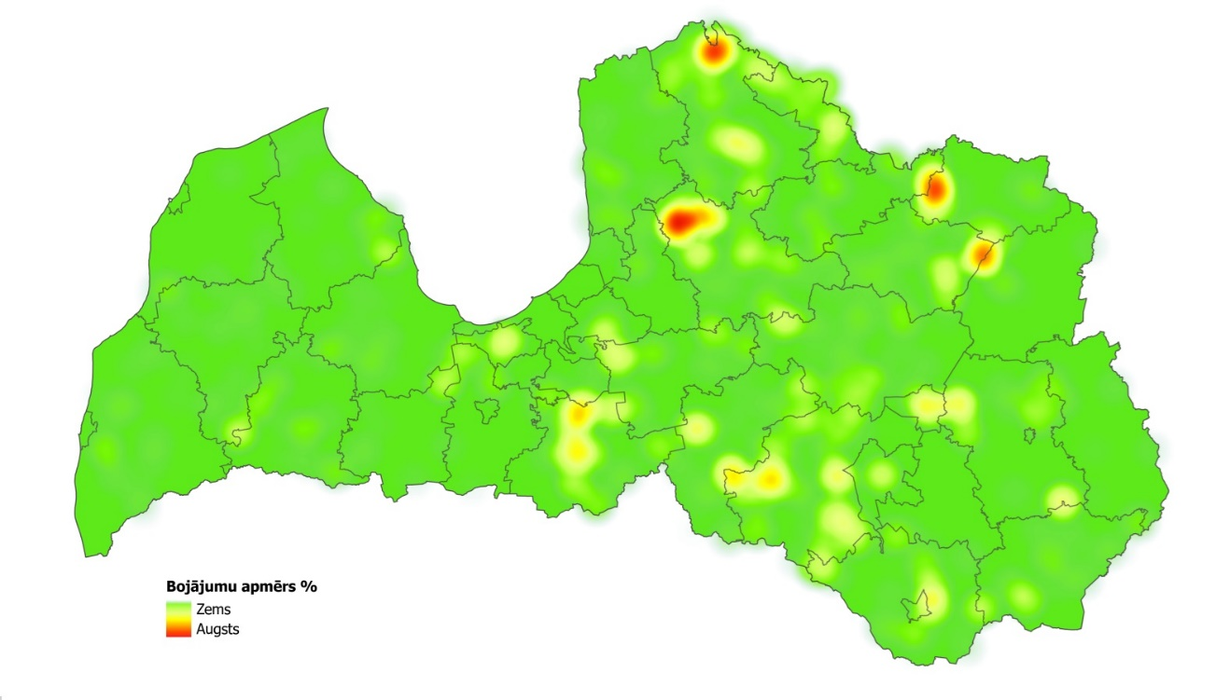

VĒRTĪGO EGĻU MEŽAUDŽU APSEKOŠANAS REZULTĀTI 2024

Slide 14
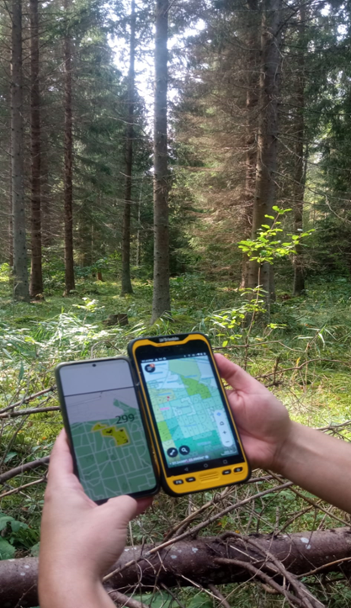
Satelīta datu izmantošana bojājumu identificēšanai egļu audzēs
DATU PĀRBAUDE DABĀ
17%
83%

Slide 15
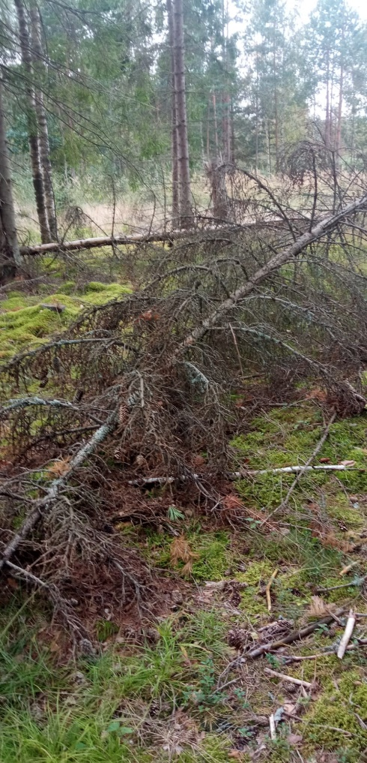
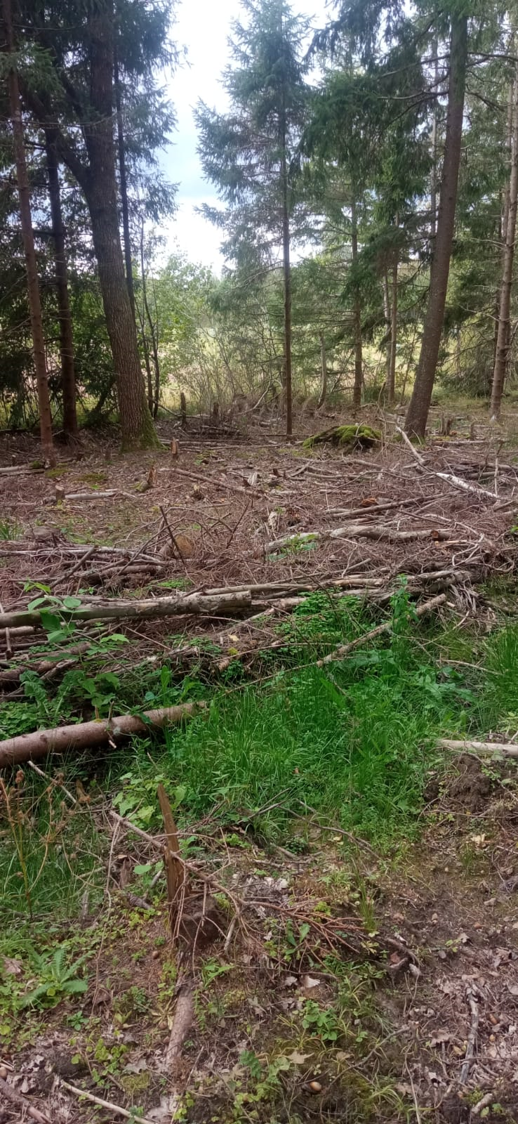
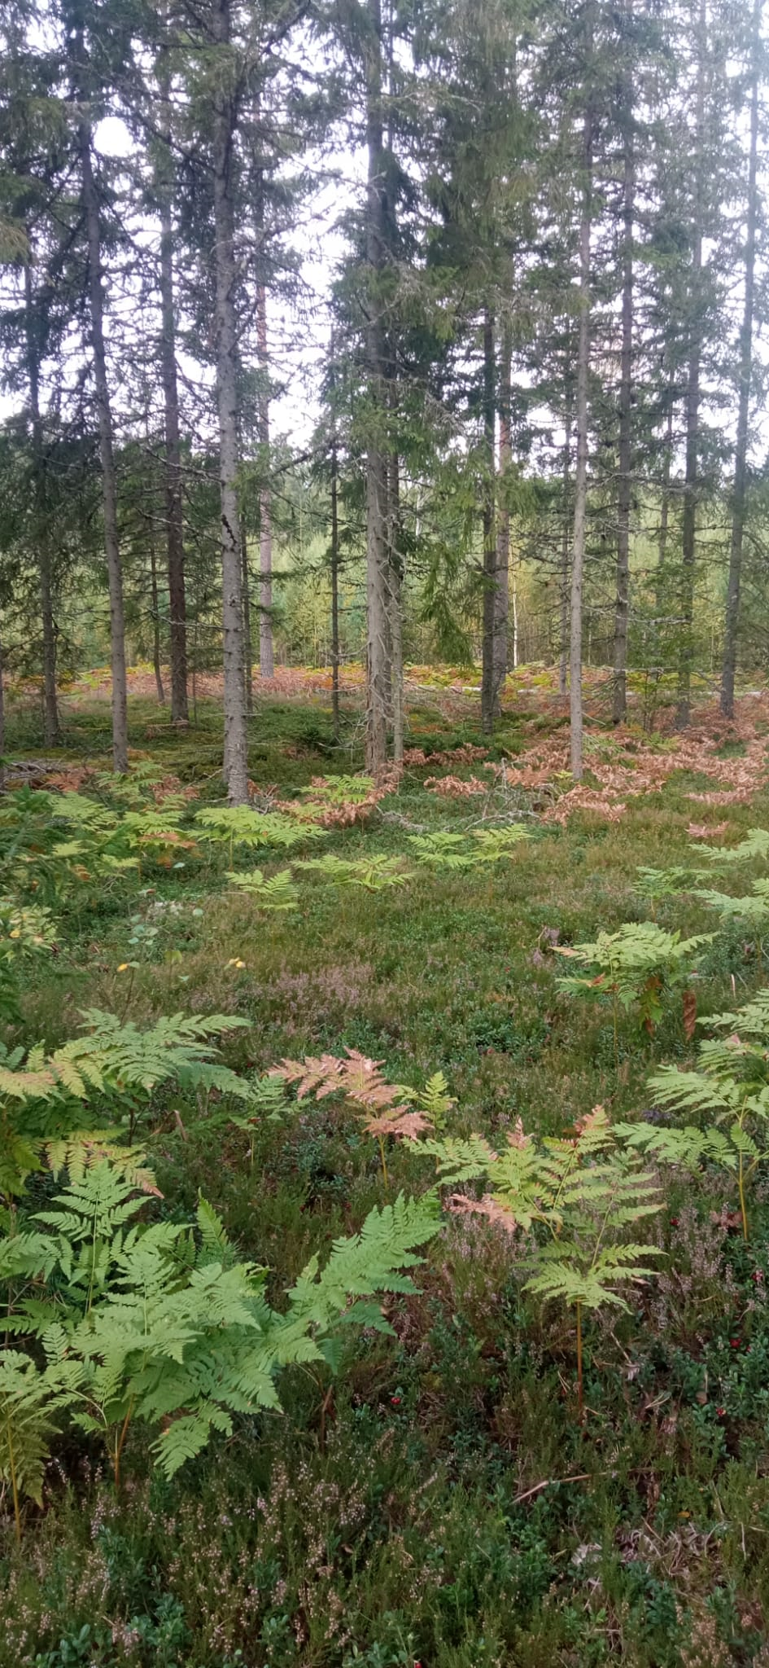
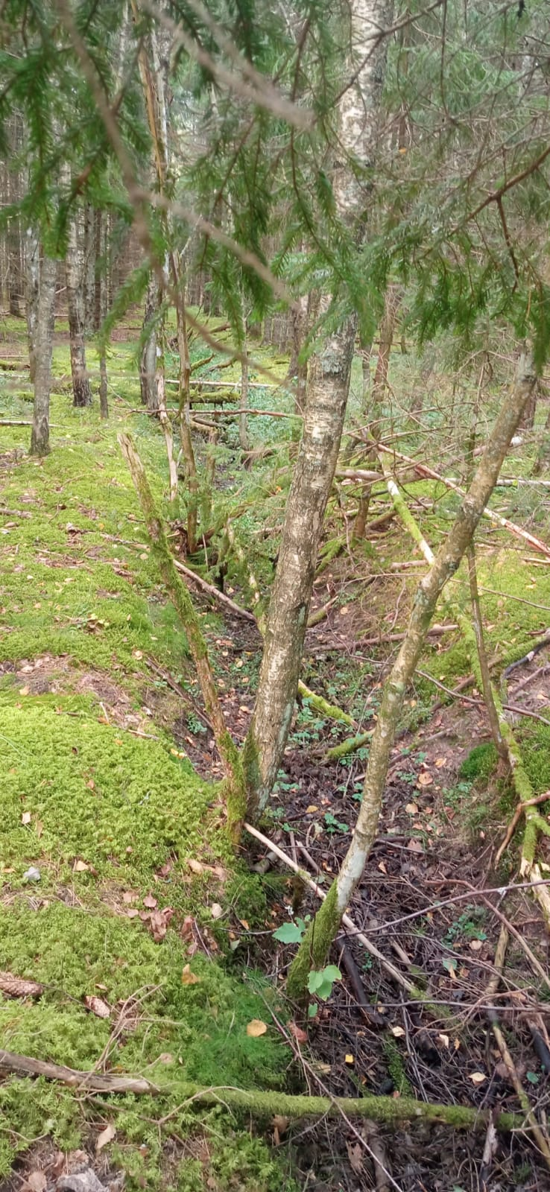
DATU PĀRBAUDE DABĀ
Visbiežāk maldinājuši dažādi objekti zemsedzes līmenī (īpaši retainēs): krituši koki, ciršanas atliekas, treilēšanas ceļi, meža cūku rakumi, nobrūnējušas papardes, grāvji. Vienā gadījumā - lapu koki (iekrāsojušās kļavas).

Slide 16
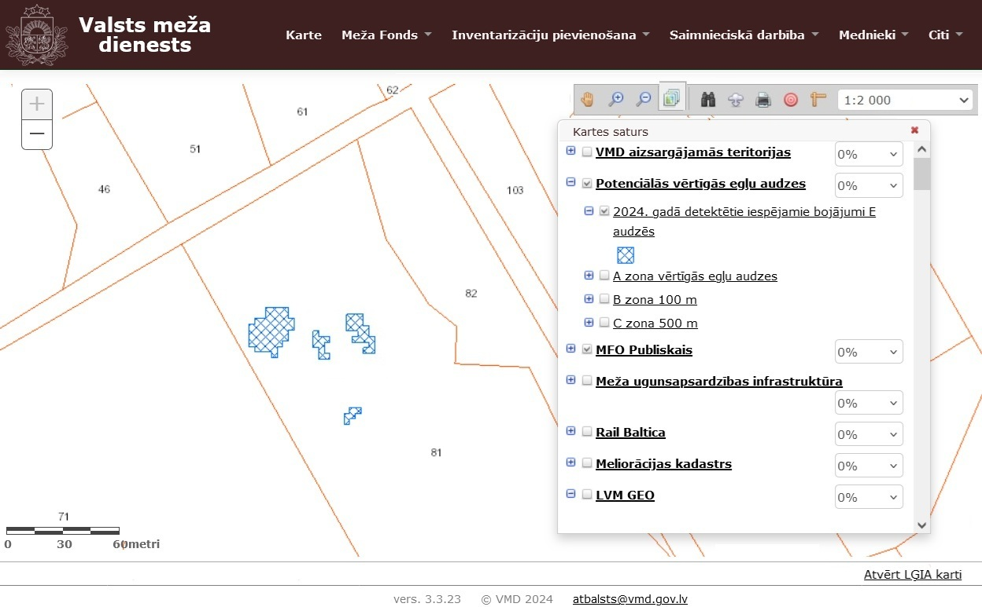
Satelīta datu izmantošana bojājumu identificēšanai egļu audzēs

Slide 17
TURPMĀKĀS RĪCĪBAS
Lēmuma pieņemšanas kārtību nosaka
27.06.2023. MK noteikumi Nr. 348 «Meža aizsardzības noteikumi»
Decembrī notiks ekspertu darba grupas sanāksme, kuras laikā tiks izskatīti dati par:
VMD izsniegtajiem sanitārajiem atzinumiem;
LVMI «Silava» monitoringa rezultātiem.
Pamatojoties uz šiem izvērtējumiem tiks pieņemts lēmums.
Par mizgraužu masveida savairošanās situāciju 2025. gadā.

Slide 18
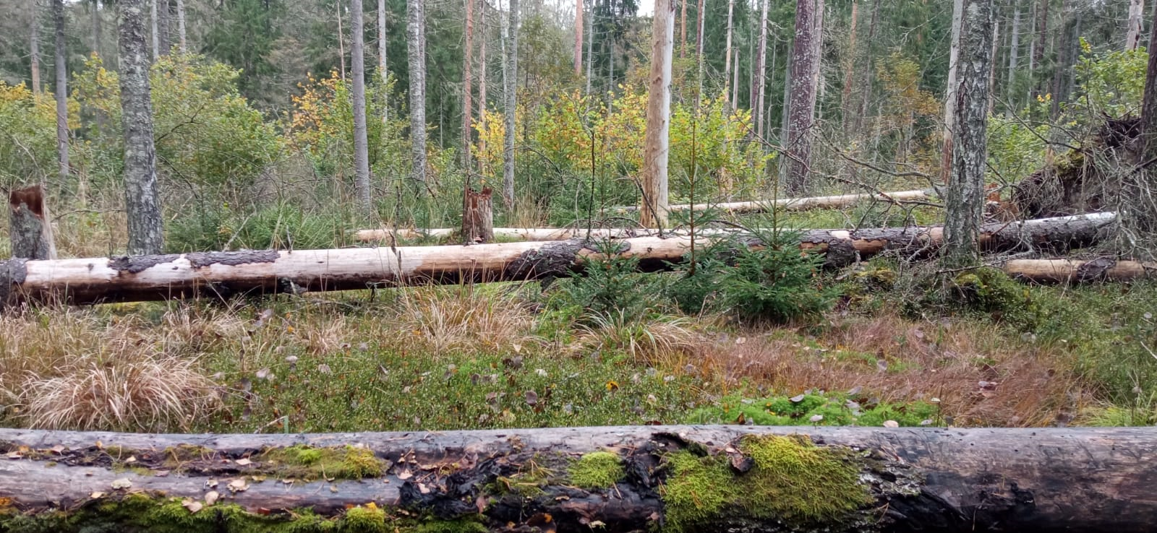
Paldies par uzmanību!

